Slide 1





一、边缘分布函数
§3.2 边缘分布与条件分布

Slide 2

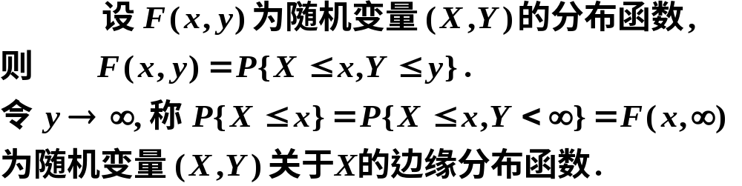


为随机变量 ( X,Y )关于Y 的边缘分布函数.

Slide 3
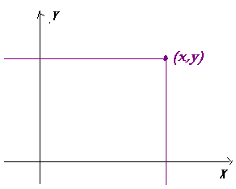
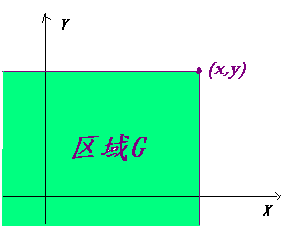
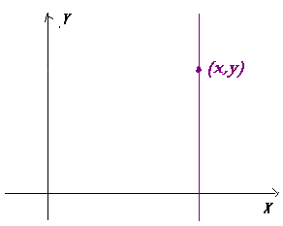
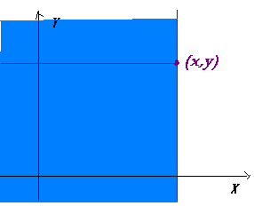
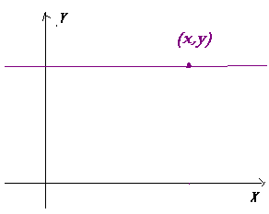
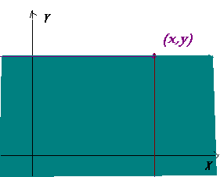
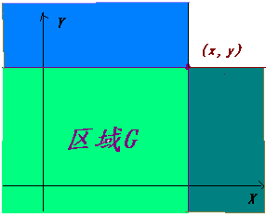

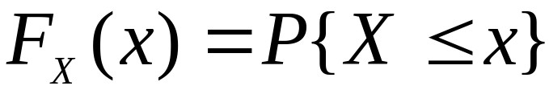
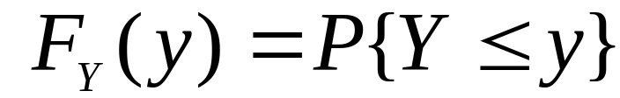
几何意义
(X,Y) ↔ 平面上的随机点。
↔ 随机点（X，Y）落在
以点（x，y）为顶点而
位于该点左下方的无穷
矩形域G内的概率。
↔ 随机点（X，Y）落在直线X=x左方的无穷区域内的概率。
↔ 随机点（X，Y）落在直线Y=y下方的无穷区域内的概率。

Slide 4
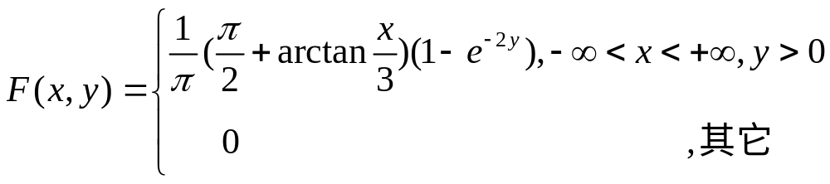
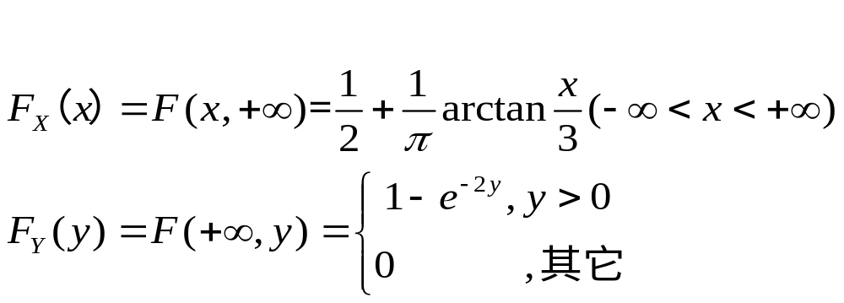
例1 设(X,Y)的联合分布函数如下，求(X,Y)关于X，Y的边缘分布函数
解：

Slide 5
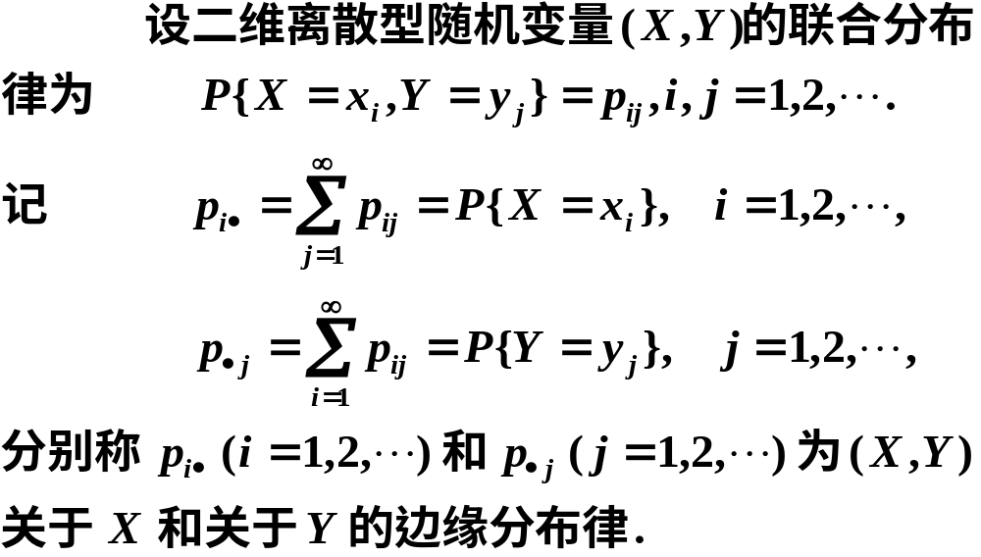
二、离散型随机变量的边缘分布律

Slide 6








Slide 7


因此得离散型随机变量关于X 和Y 的边缘分布函数分别为

Slide 8





例2 已知下列分布律求其边缘分布律.

Slide 9


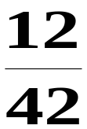



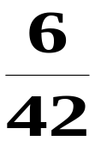


解
注意
联合分布
边缘分布

Slide 10
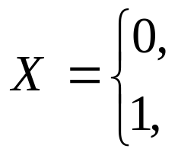
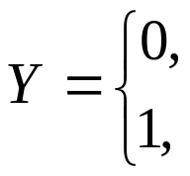
分析： 实际上，X=“第一次抽到的黑球个数”,
Y=“第二次抽到的黑球个数”；
(X,Y)的可能取值为(0,0)、(0,1)、(1,0)、(1,1)；
而 p_{ij}=P{X=i,Y=j}=P{第一次抽到i个黑球且第二次抽到j个黑球}，
怎么求呢？
例3 袋中2黑球3白球，从其中随机地取两次，每次取一只，在放回及不放回抽样下，设随机变量X、Y如下：
若第一次抽到白球
若第二次抽到白球
若第一次抽到黑球
若第二次抽到黑球
求（X，Y）的分布律及边缘分布律。
法1----直接用古典概型求概公式；
法2----用乘法公式(或可用上独立性）：
P{X=i,Y=j}= P{Y=j|X=i }。P{X=i} i,j=0,1

Slide 11






解:
在放回抽样下,两次抽取相互独立,故
P{X=0,Y=0}=P{X=0}。P{Y=0}=3/5。3/5 =9/25
类似地可有 P{X=0,Y=1}=6/25，P{X=1,Y=0}=6/25，
P{X=1,Y=1}=4/25， 列表如下
X 0 1 p._{j}
Y
0
1
p_{i}.

Slide 12




而在不放回抽样下， P{X=i,Y=j}= P{Y=j|X=i}。P{X=i}，i,j=0,1 故有
X 0 1 p._{j}
Y
0
1
p_{i}.
注： 由此例可见:不同的联合分布可有着相同的边缘分布,从而边缘分布不能唯一确定联合分布！

Slide 13
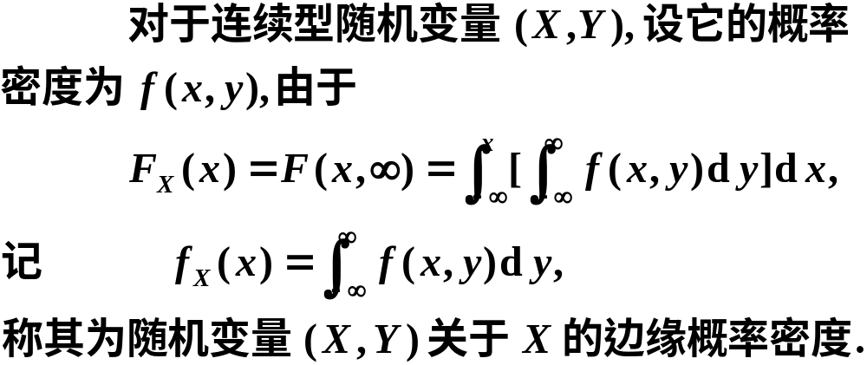
三、连续型随机变量的边缘分布

Slide 14
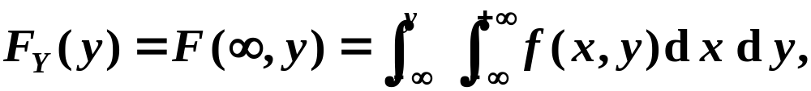

同理可得 Y 的边缘分布函数
Y 的边缘概率密度.

Slide 15
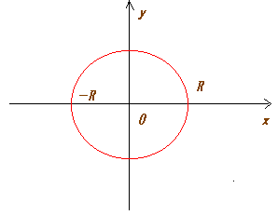
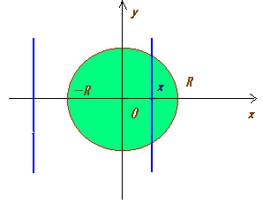
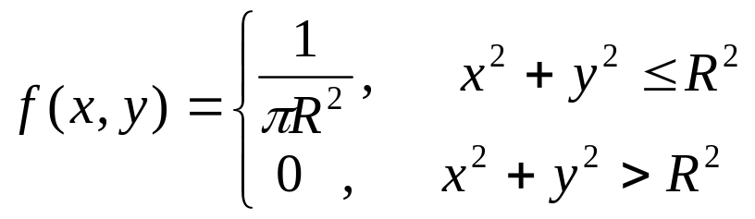
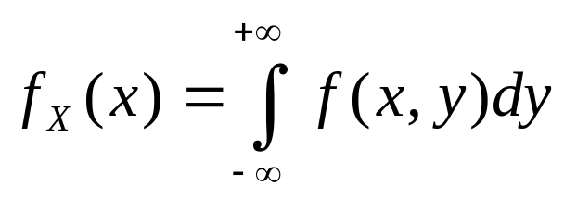


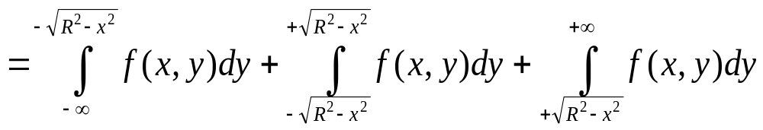
例4 已知(X,Y)服从G:x²+y²≤R²上的均匀分布，求其概率密度及边缘概率密度。
解：
固定x后，对y求积分!
当|x|>R时，f(x,y)≡0, 故 f_{X}(x)=0 ;
当|x|≤R时，
f_{X}(x)

Slide 16
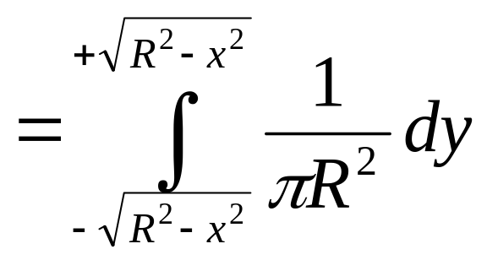
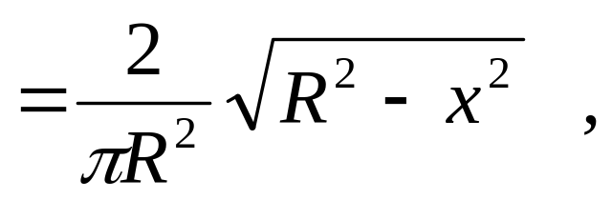
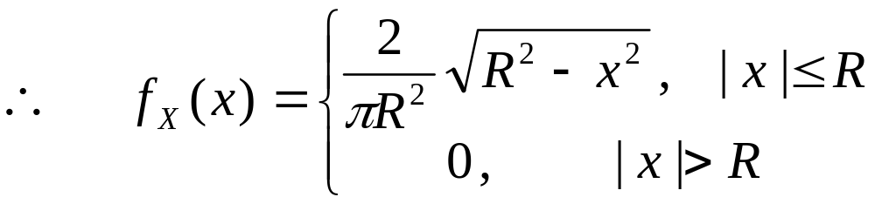
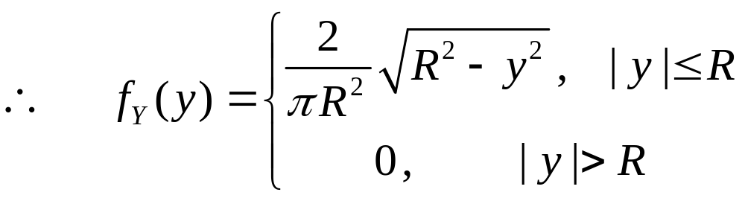
两个要点：明确公式；•会固定参变量，求积分!

Slide 17
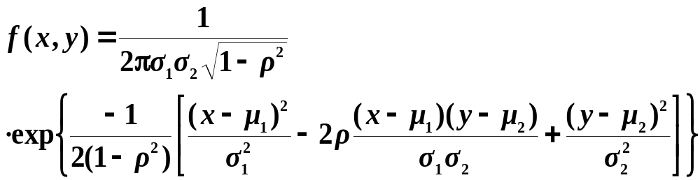
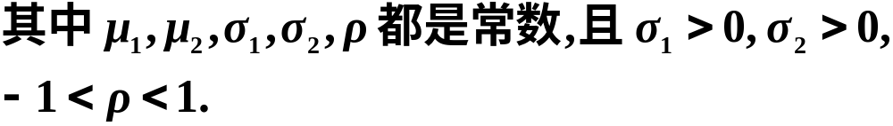
例5

Slide 18
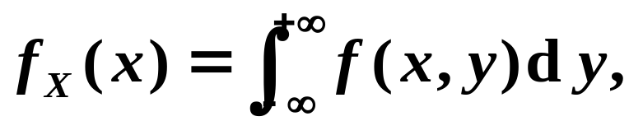
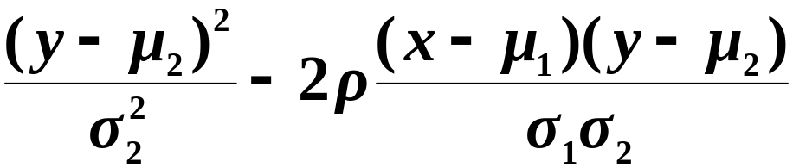
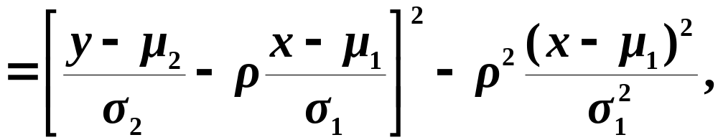
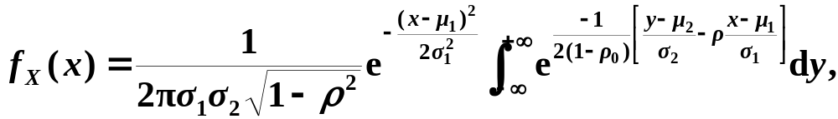
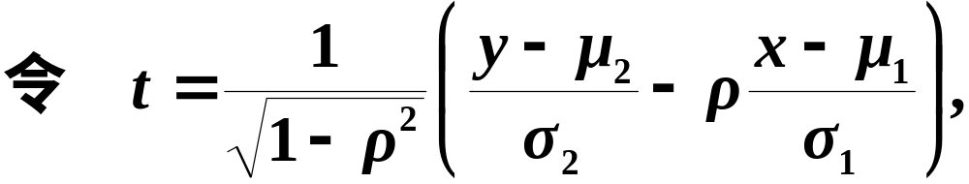
解
由于
于是

Slide 19
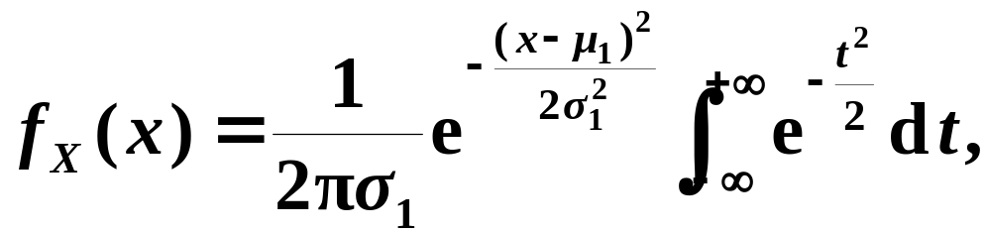
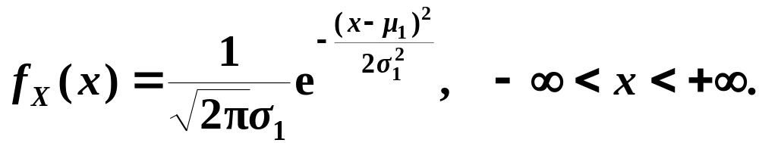
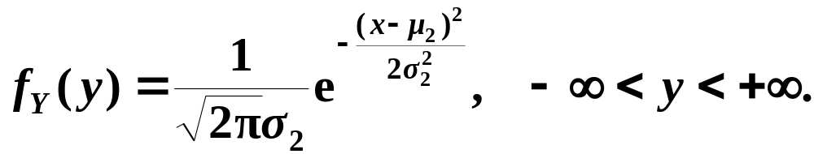

则有
即
同理可得
二维正态分布的两个边缘分布都是一维正态分布,

Slide 20
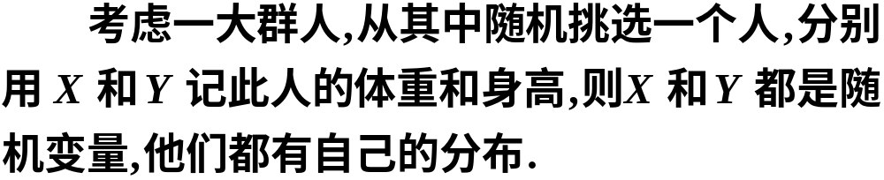
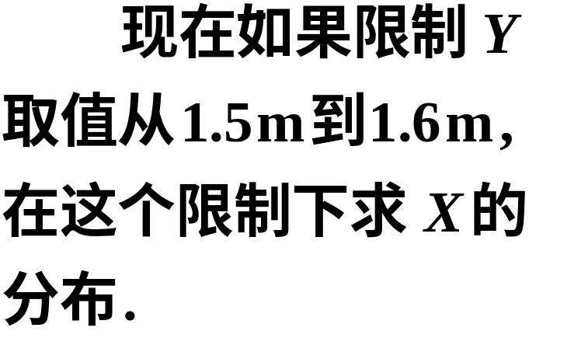

四、离散型随机变量的条件分布
问题

Slide 21
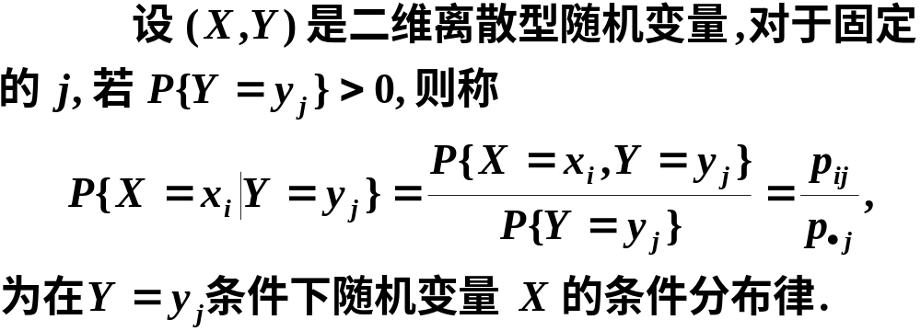
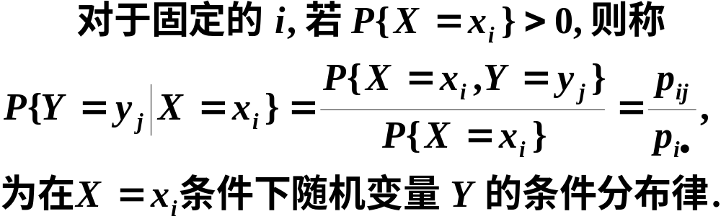

定义

Slide 22
例6 设随机变量(X,Y)的联合分布律如下：
X Y | 1 2 3 | P_{·j}
1 2 3 | 2/27 4/27 1/27 5/27 7/27 3/27 1/27 2/27 2/27 | 7/27 15/27 5/27
P_{i·} | 8/27 13/27 6/27
试求在Y=1、Y=2及Y=3下X的条件分布。

Slide 23
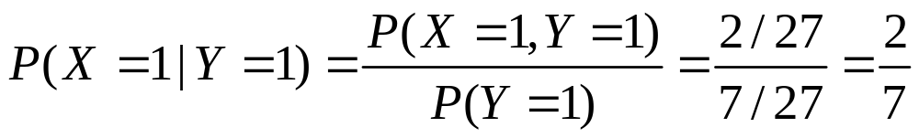
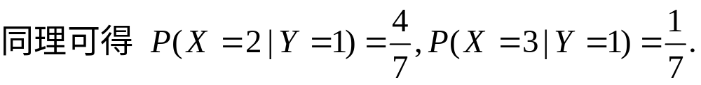
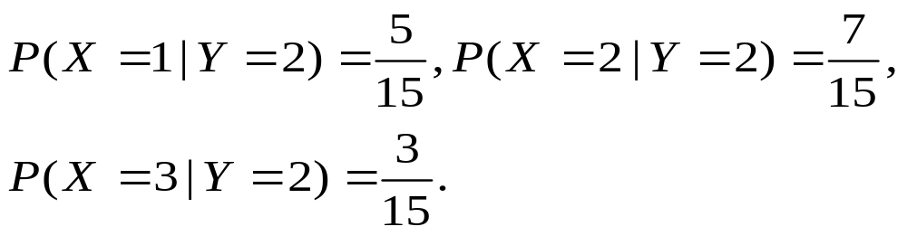
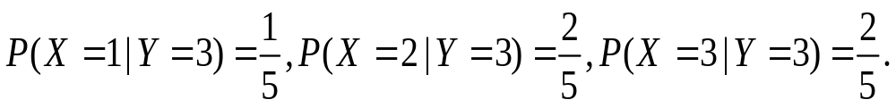
解 当Y=1时，有
当Y=2时，类似地有
当Y=3时，类似地有

Slide 24
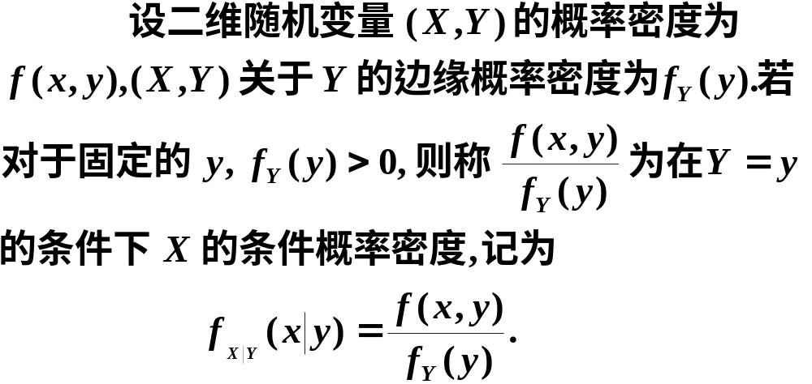
五、连续型随机变量的条件分布
定义

Slide 25
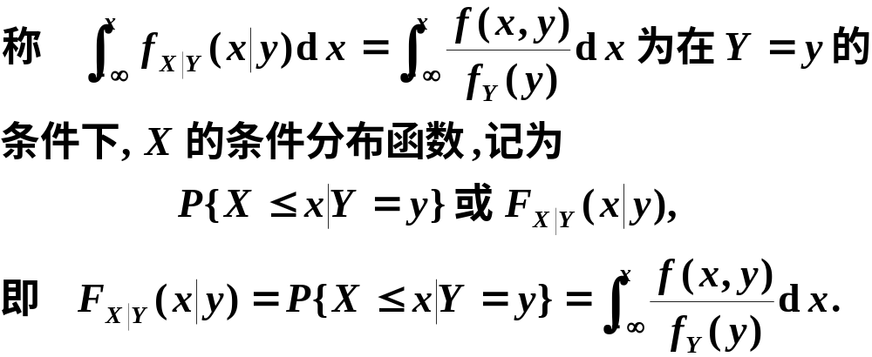
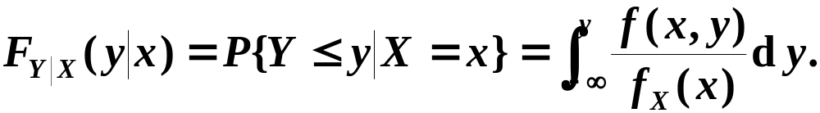

Slide 26


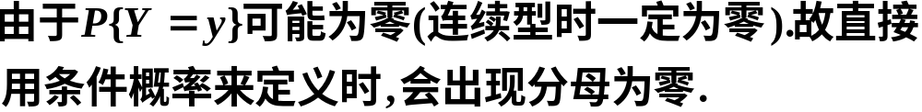

请同学们思考
答

Slide 27
条件分布函数与条件密度函数的关系
说明
联合分布、边缘分布、条件分布的关系如下
边缘分布
联合分布
联合分布
条件分布

Slide 28




解：

Slide 29






例8
解

Slide 30






Slide 31


例9 设r.v.X~U(0,1)。当观察到X=x,(0<x<1)时,数Y是区间(0,x)上的均匀分布,求:
(1) (X,Y)的联合概率密度函数;
(2) Y的概率密度函数;
(3) 概率P(X+Y>1).(该题为04年数学四试题)
解(1)X具有概率密度
类似的，在X=x条件下Y的概率密度

Slide 32



(2) 当0<y<1时，Y的概率密度为
当y≤0或y≥1时，f_{Y}(y)=0，因此

Slide 33

（3）所求概率

